Slide 1
Базы данных
"Границы моего языка означают границы моего мира". Людвиг Витгенштейн, англо-австрийский философ, логик
Лекция 4.
Язык запросов SQL.
Команда SELECT: общий синтаксис

Slide 2
Команда SELECT – выборка данных
Общий синтаксис:
SELECT [{ ALL | DISTINCT }] { список_вывода | * }
FROM имя_таблицы1 [[as] алиас1 ] [, имя_таблицы2 [[as] алиас2 ].,..]
[ WHERE условие_отбора_записей ]
[ GROUP BY { имя_поля | выражение }.,.. ]
[ HAVING условие_отбора_групп ]
[ { UNION [ALL] | INTERSECT | EXCEPT }
SELECT <второй запрос> ]
[ ORDER BY имя_поля1 | целое [ ASC | DESC ]
[, имя_поля2 | целое [ ASC | DESC ].,..]];
Примеры:
select * from departs;
select name, post from staff;

Slide 3
Формирование списка вывода (проекция)
Общий синтаксис списка вывода:
[{all | distinct}] { * | выражение1 [[as] алиас1] [, выражение2 [[as] алиас2] .,..]}
Список вывода находится между ключевыми словами SELECT и FROM.
Вывести все поля всех записей из таблицы Проекты (Project):
select *
from project;
Вывести список сотрудников с указанием их должности и № отдела:
select depno, name, post
from staff;
Вывести список сотрудников с указанием их должности и зарплаты:
select name AS "ФИО", post AS "Должность", salary*0.87 AS "Зарплата"
from staff;
4. Вывести список сотрудников с указанием их возраста:
select initcap(name) "ФИО", born,
extract (year from age(born, current_date)) "Возраст"
from staff;
-- current_date – функция, возвращающая текущую дату

Slide 4
Формирование списка вывода (проекция)
Выражение может содержать имена полей, вызовы функций, константы и знаки операций.
Вывести должности и оклады сотрудников:
select post, salary
from staff;
Вывести должности и оклады сотрудников без повторов:
select DISTINCT post, salary
from staff;
Вывести отделы и должности сотрудников без повторов:
select DISTINCT depno, post
from staff;
Вывести список заказчиков с телефонами:
select distinct client, phone
from project;
5. Вывести список сотрудников с указанием возраста:
select s.*, extract(year from age(born)) "Возраст"
from staff s;

Slide 5
Упорядочение результата: order by
Вывести данные из таблицы Проекты в порядке даты начала проекта:
select *
from Project
order by dbegin;
Упорядочить список сотрудников по отделам и по ФИО:
select depno, name, post
from staff
order by depno, name; -- order by 1,2;
Упорядочить сотрудников по зарплате (от большей к меньшей):
select name AS "ФИО", post AS "Должность", salary AS "Оклад"
from staff
order by 3 DESC;
Упорядочить данные об отделах, должностях и зарплатах:
select depno "Номер отдела", post "Должность", salary "Оклад"
from staff
order by 1, 3 DESC, 2;

Slide 6
Выбор данных из таблицы (селекция)
WHERE – содержит условия выбора отдельных записей.
Условие является логическим выражением и может принимать одно из 3-х значений:
TRUE – истина,
FALSE – ложь,
NULL – неизвестное, неопределённое значение (интерпретируется как ложь).
Условие формируется путём применения различных операторов и предикатов. Операторы сравнения:
= равно, <>, != не равно, > больше,
>= больше или равно, <= меньше или равно, < меньше.
Вывести список сотрудников 2-го отдела:
select *
from staff
where depno = 2;
Вывести список текущих проектов:
select *
from project
where dend > current_date;

Slide 7
Логические операторы
Для формирования условий используются следующие логические операторы:
AND – логическое произведение (И),
OR – логическая сумма (ИЛИ),
NOT – отрицание (НЕ).
Операция И: Операция ИЛИ:
a | b | a AND b
0 | 0 | 0
0 | 1 | 0
1 | 0 | 0
1 | 1 | 1
a | b | a OR b
0 | 0 | 0
0 | 1 | 1
1 | 0 | 1
1 | 1 | 1
Операция НЕ:
a | NOT a
0 | 1
1 | 0

Slide 8
Выбор данных из таблицы по условию
Вывести список сотрудников 2-го отдела с зарплатой больше 50000 рублей:
select * from staff
where depno = 2 AND salary > 50000 ;
Вывести список сотрудников-мужчин, родившихся после 1979 года:
select * from staff
where born > '31/12/1979' AND sex = 'м';
Вывести список сотрудников 2-го и 5-го отделов:
select * from staff
where depno = 2 OR depno = 5;
Вывести список сотрудников 2-го и 5-го отделов c зарплатой не менее 60000:
select * from staff
where (depno=2 OR depno = 5) AND salary >= 60000 ;
Вывести список всех сотрудников, кроме сотрудников 2-го и 5-го:
select * from staff
where NOT (depno = 2 OR depno = 5);

Slide 9
Выбор данных из таблицы по условию
Задание 1: вывести список текущих проектов стоимостью более 2 млн. рублей.
select *
from project
where dbegin <= current_date AND dend >= current_date
AND cost > 2000000;
Задание 2: вывести список сотрудников, работающих в должностях 'инженер' и 'ведущий инженер'.
select *
from staff
where post = 'инженер' OR post = 'ведущий инженер' ;
Задание 3: вывести список сотрудников, работающих в должности 'охранник', с зарплатой менее 30000 рублей и более 40000.
select *
from staff
where post = 'охранник' AND (salary < 30000 OR salary > 40000)
order by depno, name;

Slide 10
Предикаты формирования условия
Предикат вхождения в список значений:
имя_поля IN ( значение1 [, значение2,... ] )
выражение IN ( значение1 [, значение2,... ] )
Примеры:
Список сотрудников отделов 5, 8 и 9:
select *
from staff
where depno IN ( 5, 8, 9 ) ;
Список сотрудников, работающих в должностях 'инженер' и 'ведущий инженер' :
select *
from staff
where lower(post) IN ( 'инженер', 'ведущий инженер' );

Slide 11
Предикаты формирования условия
Предикат вхождения в диапазон:
имя_поля BETWEEN минимальное_значение AND максимальное_значение
выражение BETWEEN минимальное_значение AND максимальное_значение
Минимальное значение должно быть меньше либо равно максимальному.
Примеры:
Список всех сотрудников со 2-го по 5-й отделы:
select *
from staff
where depno BETWEEN 2 AND 5 ;
Список сотрудников с чистой зарплатой от 50 до 60 тысяч рублей:
select *
from staff
where salary*0.87 BETWEEN 50000 AND 60000;

Slide 12
Предикаты формирования условия
Предикат поиска подстроки: имя_поля LIKE 'шаблон'
Этот предикат применяется только к полям типа CHAR и VARCHAR. Возможно использование шаблонов:
'_' – один любой символ,
'%' – произвольное количество любых символов (в т.ч., ни одного).
Примеры:
Список всех сотрудников-экономистов:
select * from staff
where lower(post) LIKE '%экономист%' ;
Список всех инженеров-специалистов (кроме просто инженеров):
select * from staff
where lower(post) LIKE 'инженер_%' ;
Экранировать специальное значение символов '_' и '%' можно так:
where <строка> LIKE '_#%%' ESCAPE '#';
Символ экранирования (escape) может быть любым.
В примере первый символ % будет искаться как символ,
а второй имеет специальное значение.
1%
Х%
5% и более

Slide 13
Предикаты формирования условия
Предикат поиска неопределенного значения:
значение IS [NOT] NULL
Если значения является неопределенным (NULL), то предикат IS NULL выдаст истину, а предикат IS NOT NULL – ложь.
Примеры:
Список всех сотрудников, у которых нет телефона (номер телефона не определен):
select *
from staff
where phone IS NULL ;
Список всех проектов, у которых определена стоимость:
select *
from project
where cost IS NOT NULL ;

Slide 14
Использование предикатов
Задание 1: вывести список сотрудников, которых зовут Иван.
select *
from staff
where upper(name) LIKE '% ИВАН %';
Функция upper() переводит аргумент в верхний регистр.
Задание 2: вывести список проектов стоимостью от 1 до 2 млн. рублей.
select *
from project
where cost BETWEEN 1000000 AND 2000000;
Задание 3: вывести список сотрудников, которые являются начальниками отделов.
select *
from staff
where lower(post) LIKE 'нач%отдел%';

Slide 15
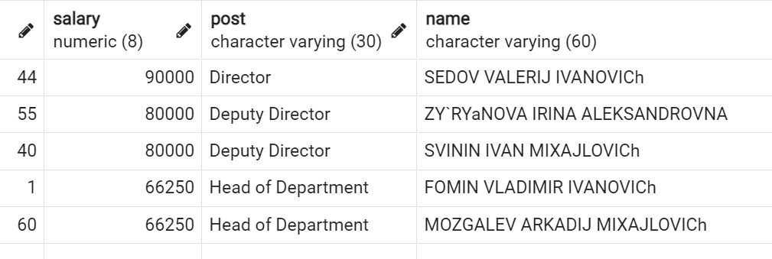
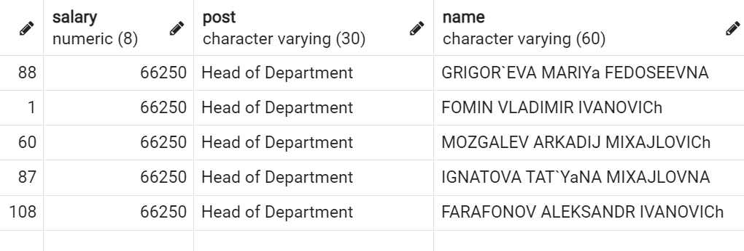
Выдача части результата
Postgres:
select … [ ORDER BY ... ] [ LIMIT { число | ALL } ] [ OFFSET число ]
- Выдать данные о пяти самых высокооплачиваемых сотрудниках.
select id, salary, post, name
from staff
order by salary desc
LIMIT 5;
- Выдать данные о пяти
высокооплачиваемых
сотрудниках, пропустив трех
самых высокооплачиваемых:
select id, salary, post, name
from staff
order by salary desc
LIMIT 5 OFFSET 3;

Slide 16
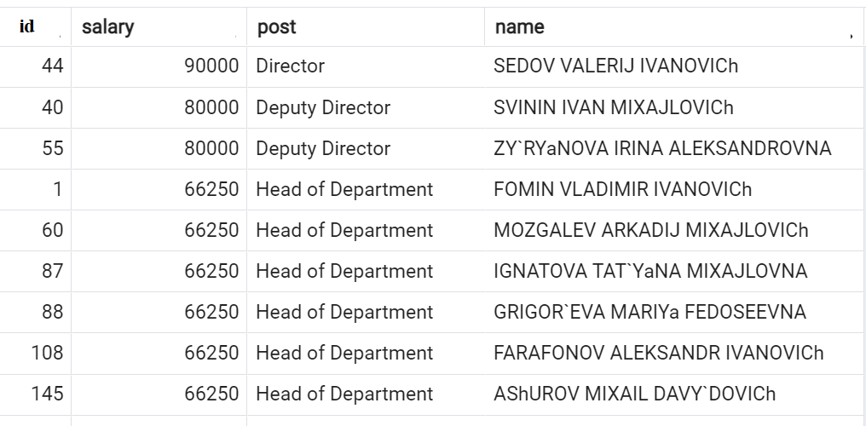
Выдача части результата
MS SQL Server:
1) select [ TOP (expression) [PERCENT] [ WITH TIES ] ] … [order by …] ;
или (т.е. нельзя использовать TOP и OFFSET в одном запросе)
2) select … [order by … ] [ OFFSET {число | выражение } { ROW | ROWS }
[ FETCH {число | выражение } { ROW | ROWS } ONLY ] ]
1) Выдать любые десять строк из таблицы:
select TOP(10) *
from staff;
2) Выдать данные о десяти высокооплачиваемых сотрудниках, пропустив
самого высокооплачиваемого:
select * from staff -- Нельзя использовать FETCH без OFFSET ,
ORDER BY salary desc -- а OFFSET без ORDER BY
OFFSET 1 row FETCH 10 rows;
3) Выдать данные о самых высокоопла-
чиваемых сотрудниках (не менее 5-ти человек):
select TOP(5) WITH TIES *
from staff
order by salary desc;

Slide 17
Выдача части результата
Oracle: псевдостолбец ROWNUM
1) Выдать любые десять строк из таблицы:
select s.*
from staff s
where rownum <= 10;
2) Выдать любые десять строк из таблицы и перенумеровать их:
select rownum, s.*
from staff s
where rownum <= 10;
3) Перенумеровать строки таблицы, создав уникальный ключ:
create table new_table
select rownum Id, t.*
from old_table t;
4) Выдать десять самых высокооплачиваемых сотрудников:
select s.*
from staff s
where rownum <= 10 -- сначала присваивание rownum
order by salary desc;

Slide 18
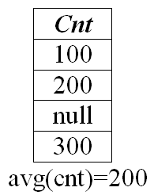
Агрегирующие функции
MAX, MIN – определяет максимальное (минимальное) значение указанного поля в результирующем множестве. Применяется к полям любого типа.
SUM – определяет арифметическую сумму значений указанного числового поля в результирующем множестве записей.
AVG – определяет среднее арифметическое значений указанного числового поля в результирующем множестве записей. Не учитывает NULL-значения, и сумма значений поля делится на количество определённых значений.
COUNT – подсчёт количества строк (значений). Применяется к записям и полям любого типа. Имеет 3 формата вызова:
count(*) – количество строк результата;
count(имя_поля) – количество значений указанного поля, не являющихся NULL-значениями.
count(distinct имя_поля) – количество разных не-NULL значений
указанного поля.

Slide 19
Примеры использования агрегирующих функций
Вывести максимальную и минимальную стоимость проектов:
select max(cost) "Максимальная цена", min(cost) "Минимальная цена"
from project;
Вывести сумму зарплаты сотрудников 8-го отдела:
select sum(salary)
from staff
where depno = 8;
Вывести среднюю зарплату сотрудниц предприятия:
select avg(salary)
from staff
where sex = 'ж';
Вывести даты начала работы над первым проектом и завершения работы над последним проектом:
select min(dbegin), max(dend)
from project;

Slide 20
Примеры использования функции COUNT
Вывести количество сотрудников:
select count(*)
from staff;
Вывести количество сотрудников с телефонами:
select count(phone)
from staff;
Вывести количество разных должностей сотрудников:
select count (DISTINCT post)
from staff;
Вывести количество сотрудников 6-го отдела.
select count(*)
from staff
where depno = 6;

Slide 21
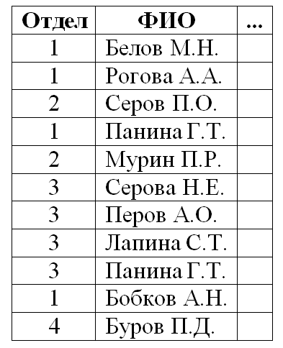
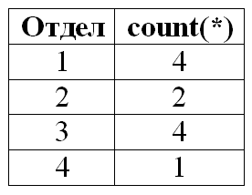
Группировка данных: предложение GROUP BY
Агрегирующие функции обычно используются совместно с предложением GROUP BY.
Например, следующая команда считает количество сотрудников по отделам:
select depno as "Отдел", count(*)
from staff
group by depno;

Slide 22
Примеры использования GROUP BY
Вывести минимальную и максимальную зарплату в каждом отделе:
select depno, MIN(salary) minsal, MAX(salary) maxsal
from staff
group by depno;
Вывести количество разных должностей в каждом отделе:
select depno, COUNT(distinct post) cnt
from staff
group by depno;
Посчитать сумму зарплат в каждом отделе:
select depno, SUM(salary) allsal
from staff
group by depno;
Посчитать среднюю зарплату по каждой должности:
select post, AVG(salary) avgsal
from staff
group by post;

Slide 23
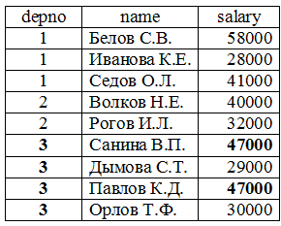
Использование GROUP BY
Правило использования GROUP BY :
В списке вывода при использовании GROUP BY могут быть указаны только функции агрегирования, константы и поля, перечисленные в GROUP BY.
Если включить в список выбора поля, не указанные в GROUP BY, то СУБД не будет выполнять такой запрос и выдаст ошибку "нарушение условия группирования" (not a GROUP BY expression).
Например, нельзя получить сведения о том, у каких сотрудников самая высокая зарплата в своём отделе с помощью такого запроса:
select depno, name, max(salary) as max_sal
from staff
group by depno;
Этот запрос синтаксически неверен!

Slide 24
Группировка по нескольким полям и выражениям
Сумма зарплаты по отделам и по должностям:
select depno, post, count(*), sum(salary)
from staff
group by depno, post;
Количество мужчин и женщин по отделам:
select depno, sex, count(*)
from staff
group by depno, sex;
Вывести информацию о количестве проектов по годам.
select extract (year from dbegin) "Год", count(*) "Количество"
from project
group by extract (year from dbegin);

Slide 25
Использование фразы HAVING
Если необходимо вывести не все записи, полученные в результате группировки (GROUP BY), то условие для выбора групп можно указать во фразе HAVING (но не во фразе WHERE).
Пример. Список отделов, в которых работает больше пяти человек:
select depno, count(*), 'человек(а)'
from staff
group by depno
having count(*)>5;
Правило: нельзя указывать агрегирующие функции в части WHERE – это синтаксическая ошибка!
Вывести список отделов, в которых средняя зарплата больше 50000
рублей.
select depno, avg(salary)
from staff
group by depno
having avg(salary) > 50000;

Slide 26
Бинарные односхемные операции РА
Объединение двух односхемных отношений содержит все строки исходных отношений без повторов.
Разность двух односхемных отношений содержит все строки первого отношения, не входящие во второе отношение (без повторов).
Пересечение двух односхемных отношений содержит все строки, входящие и в первое, и во второе отношения (без повторов).
Добавим в нашу БД проектной организации таблицу "Архив должностей":
create table archive (
tabno number(5) REFERENCES staff, -- ссылка на сотрудника
name varchar(100) not null, -- ФИО сотрудника
dbegin date not null, -- начало работы в должности
post varchar(50) not null -- должность
);

Slide 27
Односхемные операции
Объединение реализуется с помощью специального ключевого слова UNION (или UNION ALL, если не нужно удалять повторы).
Список сотрудников с телефонами или адресами (если нет телефона):
select depno, name, PHONE
from staff where phone is not null
UNION ALL
select depno, name, ADR
from staff where phone is null;
Список сотрудников, которые переводились на другие должности:
select tabno, name
from staff
INTERSECT
select tabno, name
from archive;
Список должностей, которые были заняты раньше, но не заняты в настоящее время:
select post from archive
EXCEPT -- MINUS в СУБД Oracle
select post from staff;

Slide 28
Список литературы
Карпова И.П. Базы данных. Курс лекций и материалы для практических занятий: Учеб. пособие. – СПб., "Питер", 2013. – 240 с. – глава 3."Введение в язык SQL". – https://publications.hse.ru/mirror/pubs/share/direct/259052819
Коннолли Т., Бегг К. Базы данных. Проектирование, реализация и сопровождение. Теория и практика: учебник / пер. с англ. – М. и др.: Вильямс, 2017. – 1439 с. – глава 5."Язык SQL: манипулирование данными", глава 6."Язык SQL: определение данных".
Кузнецов С.Д. Основы баз данных. – "Издательство Интернет-университет информационных технологий – ИНТУИТ.ру", 2005. – 488 с. – http://citforum.ru/database/osbd/glava_55.shtml#_5 – глава 5. Язык реляционных баз данных SQL.
Грабер М. SQL. – Издательство: Лори, 2007. – 672 с.
Изучение основ языка SQL: Метод. указания к лабораторным работам №№1-4 по курсу "Базы данных" [электронное издание] / Московский институт электроники и математики НИУ ВШЭ. – Сост.: И.П. Карпова. – М., 2012. – 39 с. – http://rema44.ru/resurs/study/dblab/lab1_4.pdf

